Slide 1
FISHDOM DEFI
GIAI ĐOẠN MỚI CỦA PHÁT TRIỂN WEB APPLICATION
Bùi Huy Tùng

Slide 2
NỘI
DUNG
01
Giới thiệu Fishdom DEFI
Bối cảnh, chi tiết về Fishdom DEFI
Tiền tệ và vật phẩm
02
Dòng tiện tệ và vật phẩm chính được sử dụng
Sàn gửi tiết kiệm
03
Sàn gửi tiết kiệm FDT trong Fishdom DEFI
Sàn giao dịch
04
Sàn giao dịch vật phẩm FDF trong FishdomDEFI
Trò chơi
05
Trò chơi trong Fishdom DEFI

Slide 3
Giới thiệu về Fishdom DEFI

Slide 4
Bối Cảnh
WWW ra đời
WEB 2.0 được phát hành
WEB 3.0 được phát hành
ETHEREUM 2.0 được phát hành
Những bản vá & cập nhật
1989
1999
2006
2022
2022+
theo Google
Tại bối cảnh thời đại công nghệ 4.0, chúng ta thấy được sự bùng nổ và cạnh tranh về mặt công nghệ. Trong đó, nổi bật và được ưa chuộng hơn hết, phải nhắc đến công nghệ Blockchain (chuỗi khối) - một công nghệ mới, hướng đến tính minh bạch và xác thức, tạo ra sự tin tưởng, uy tín hàng đầu cho những nhà đầu tư và người dùng.
Vì vậy Fishdom DEFI đã được ra đời.
Fishdom DEFI là một hệ sinh thái, là một sân chơi giải trí theo phong cách mới.

Slide 5
Fishdom DEFI có gì?
Fishdom Token
Đơn vị tiền tệ chính được sử dụng trong Fishdom DEFI. Theo chuẩn ERC20
Fishdom Fish
Fishdom Staking
Vật phẩm dùng để chơi nhận Point, là NFT. Theo chuẩn ERC721.
Sàn gửi tiết kiệm FDT (Fishdom Token)
Fishdom Market
Sàn giao dịch FDF (Fishdom Fish)
Trò chơi kinh điển
Dùng FDF để chơi và kiếm FDT.
Fishdom ReNFT
Sàn giao dịch, nơi người chơi có thể thuê FdF (Fishdom Fish) thay vì phải mua.

Slide 6
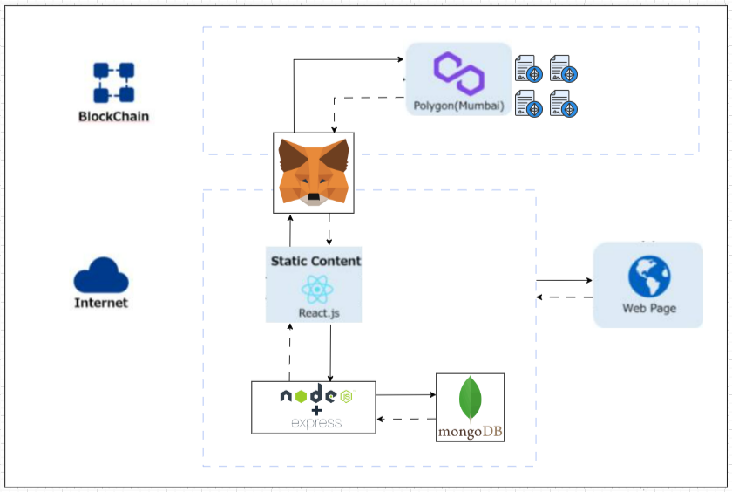
Luồng Hoạt Động

Slide 7
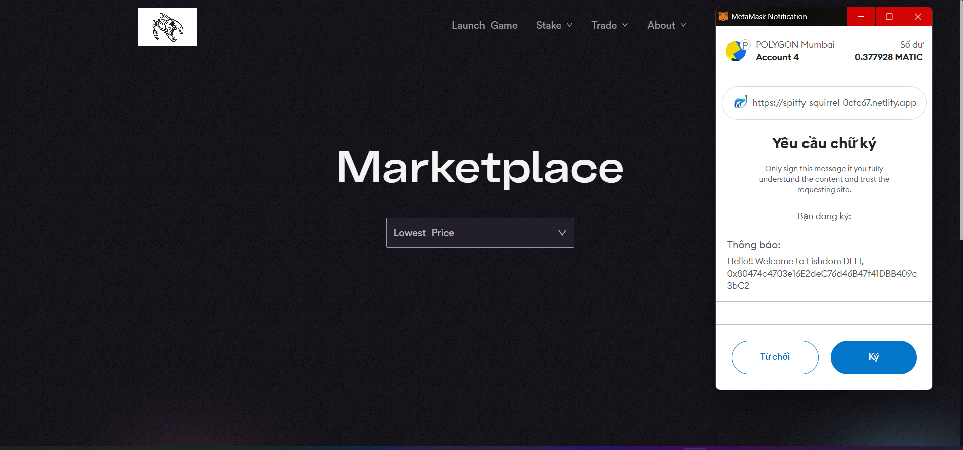
Phương thức đăng nhập

Slide 8
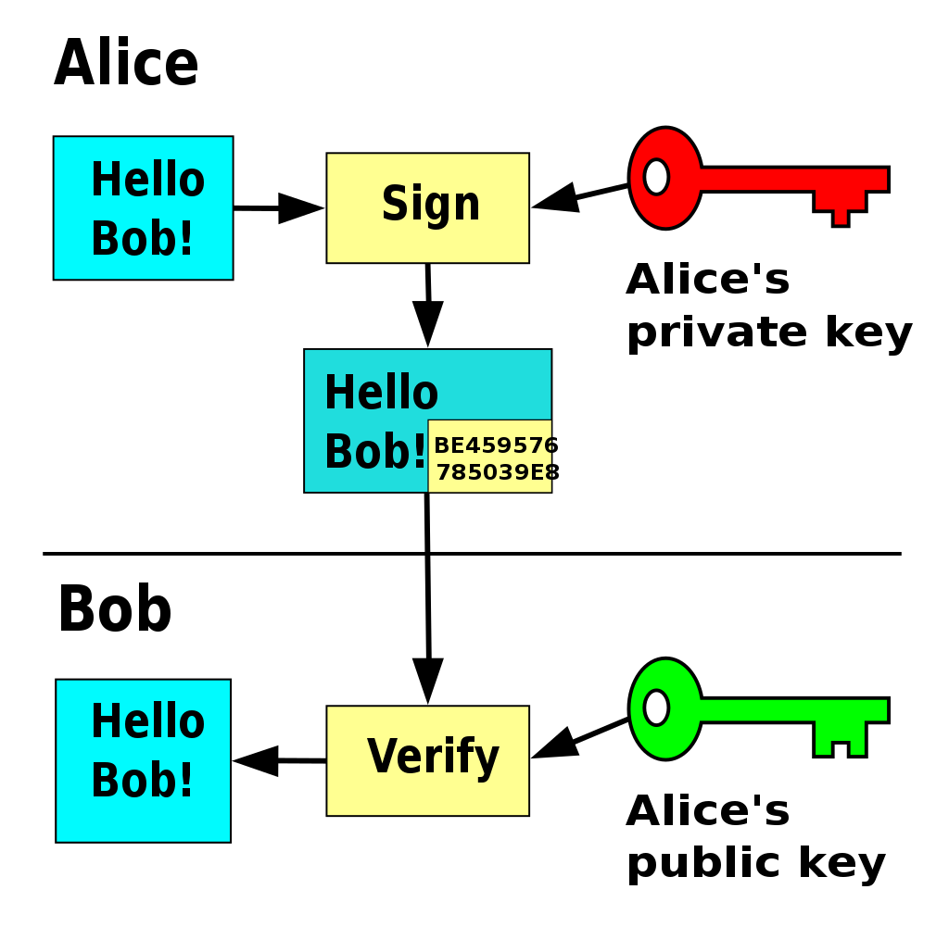
Phương thức đăng nhập

Slide 9
Tiền tệ và
Vật phẩm

Slide 10
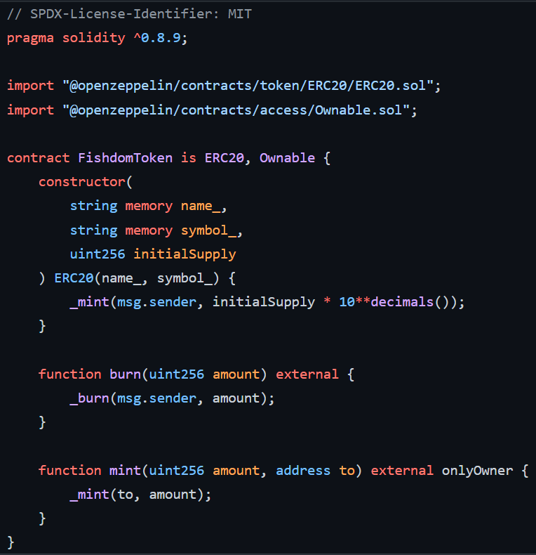
Fishdom Token (FDT)
Fishdom Token được phát triển theo chuẩn ERC20.
Tổng cung: 1.000.000.000 FDT.
Chức năng: Có thể dùng để mua vật phẩm, gửi tiết kiệm, quy đổi ra Point.

Slide 11
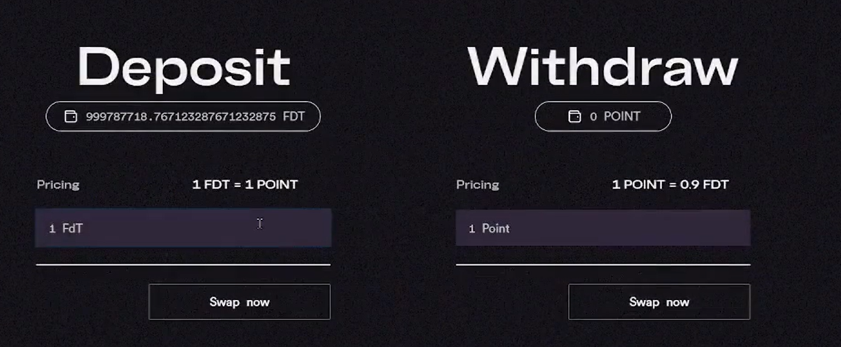
Quy đổi tiền tệ

Slide 12
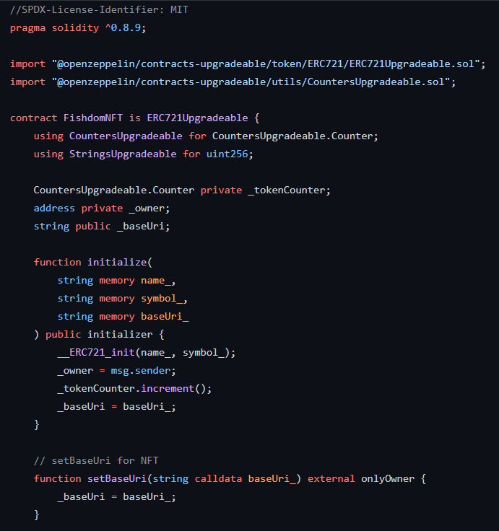
Fishdom Fish (FDF)
Fishdom Fish được phát triển theo chuẩn ERC721 (Upgradeable), là vật phẩm chính dùng trong Trò chơi.
Không giới hạn tổng cung.
Chức năng: Dùng để chơi kiếm Point quy đổi ra FDT.

Slide 13
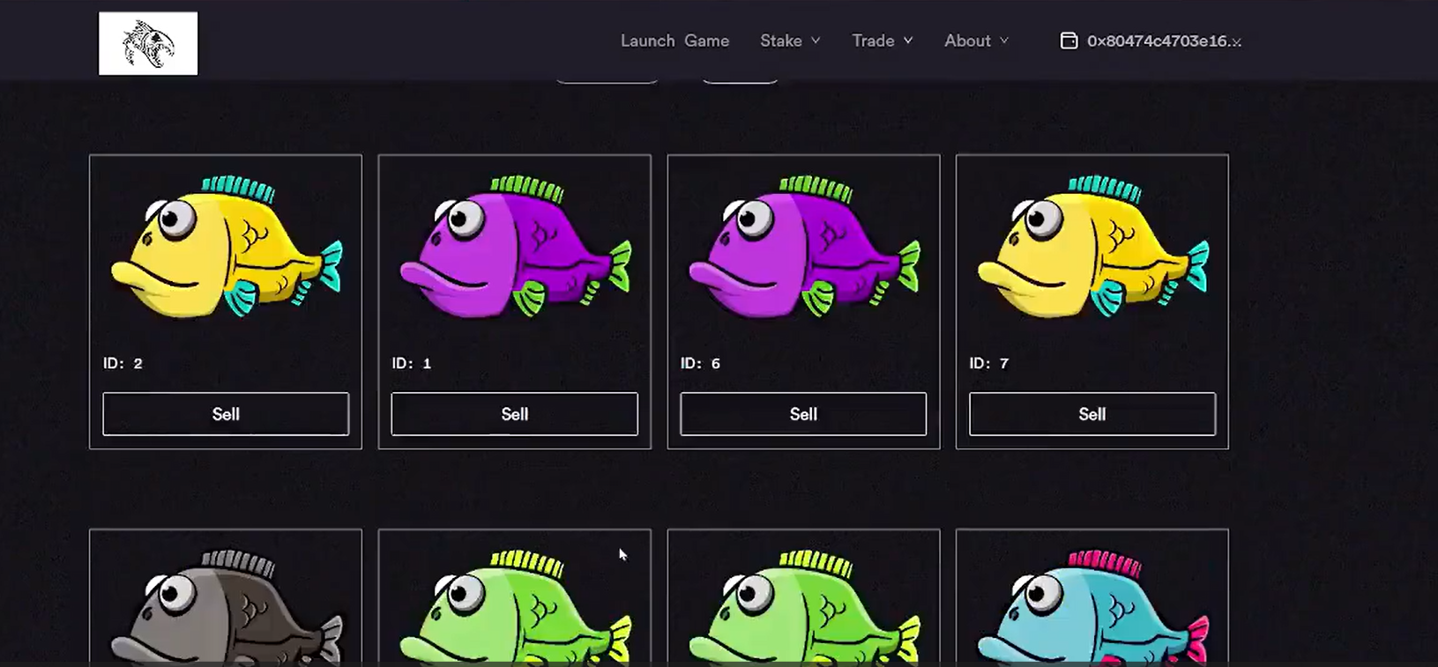
Fishdom Fish (FDF)

Slide 14
Sàn gửi
tiết kiệm

Slide 15
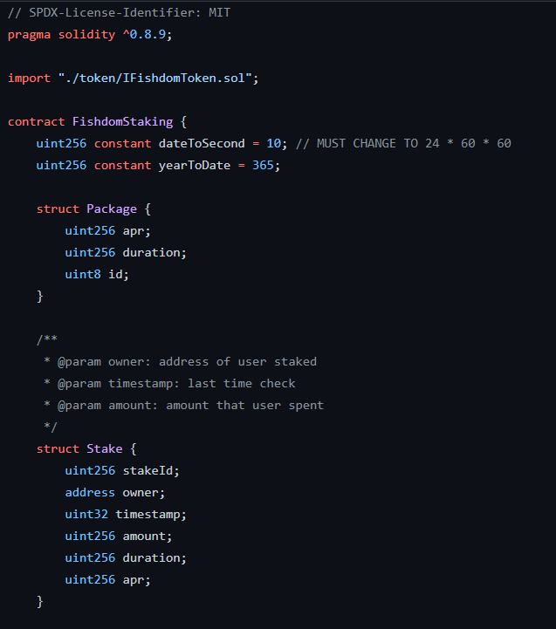
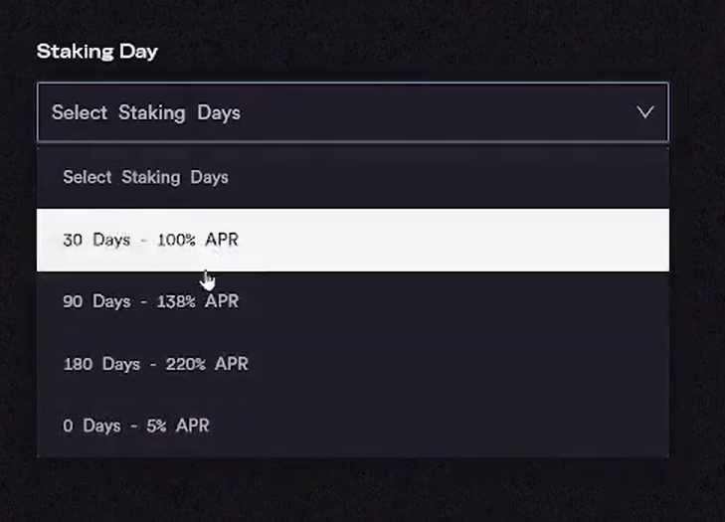
Sàn gửi tiết kiệm
Fishdom Staking là sàn gửi tiết kiệm với đa dạng những hạn mức lãi suất
Người dùng có thể rút hoặc huỷ gói tiết kiệm bất cứ lúc nào

Slide 16
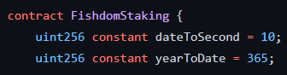
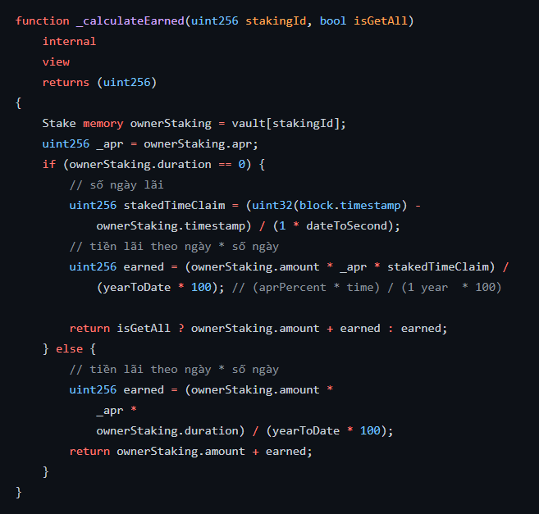
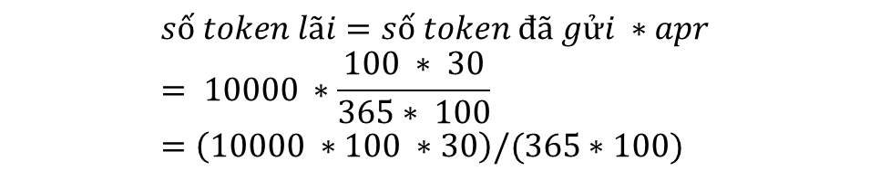

Sàn gửi tiết kiệm
Ví dụ:
Chọn gói 30 ngày với lãi xuất 100% / 365 ngày
Số FDT gửi vào 10000
$$\frac{100}{yearToDate ∗ 100}=\frac{apr}{30}⇒apr=\frac{100 ∗ 30}{365∗100}$$
$$số token lãi=số token đã gửi ∗apr \\ = 10000 ∗\frac{100 ∗ 30}{365∗ 100}=\left(10000 ∗100 ∗30\right)/(365∗100)$$

Slide 17
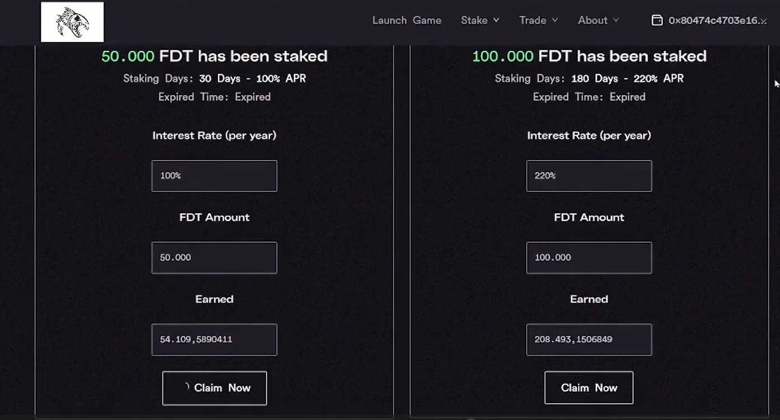
Sàn gửi tiết kiệm

Slide 18
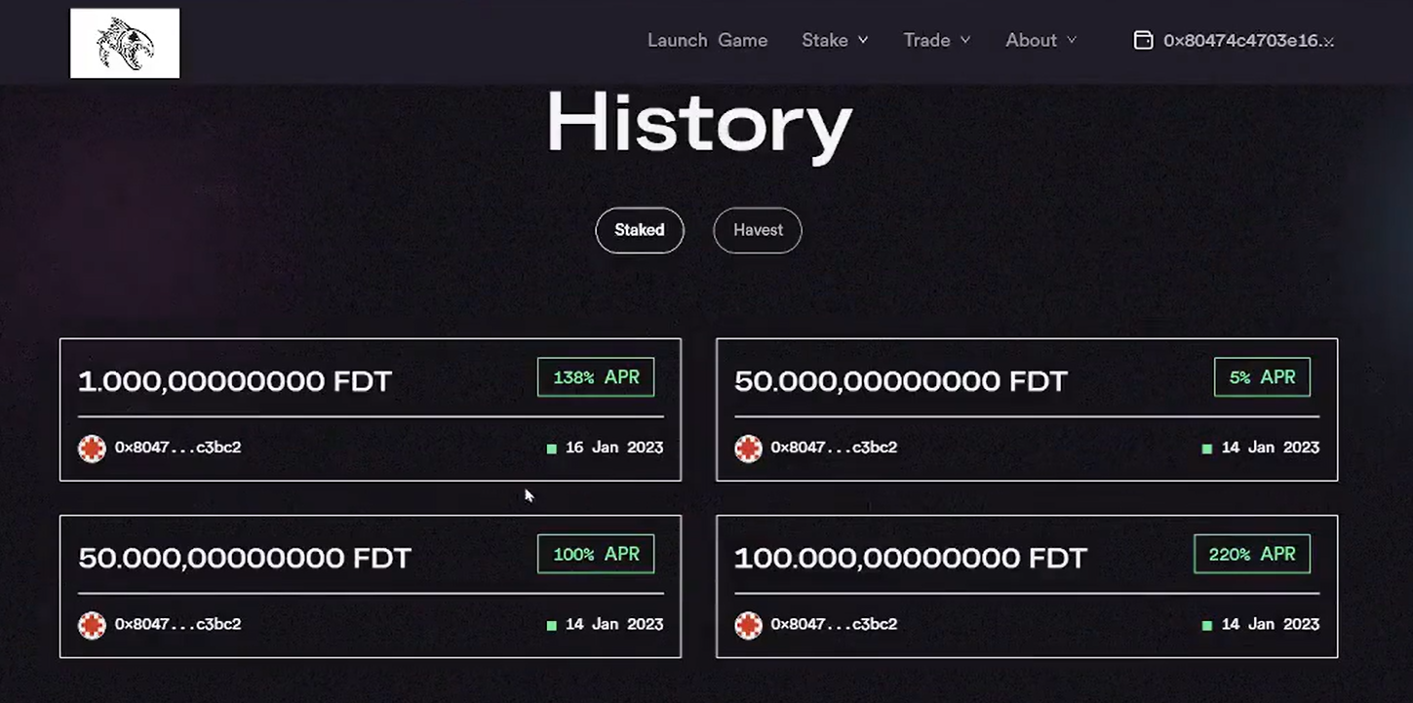
Sàn gửi tiết kiệm

Slide 19
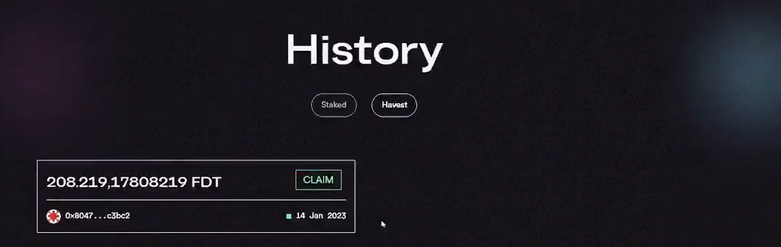
Sàn gửi tiết kiệm

Slide 20
Sàn giao dịch

Slide 21
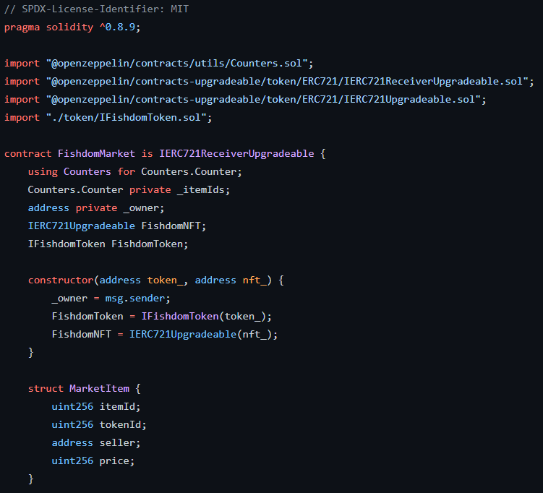
Sàn giao dịch
Fishdom Market được tạo ra với mục đích cho người chơi có thể giao dịch FDF với phí chỉ 5% / giá FDF.
Giao dịch P2P, không cần đến bên thứ 3
Người chơi có thể tự đăng bán và rút về.

Slide 22
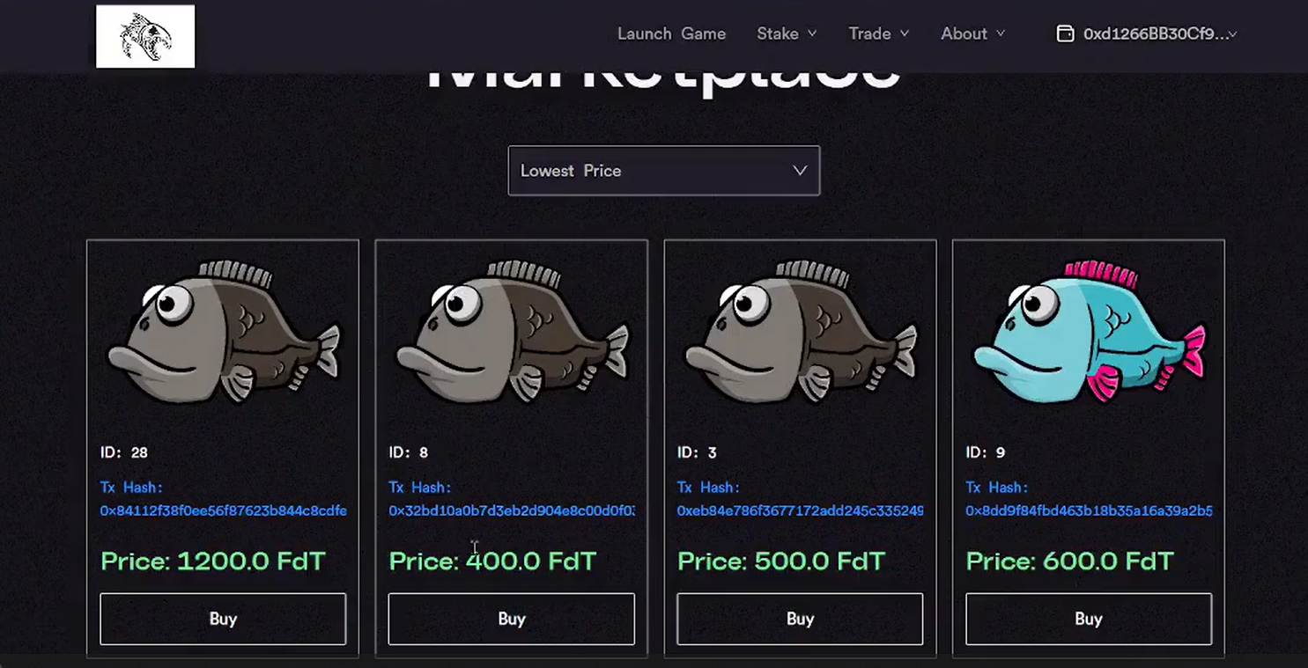
Sàn giao dịch

Slide 23
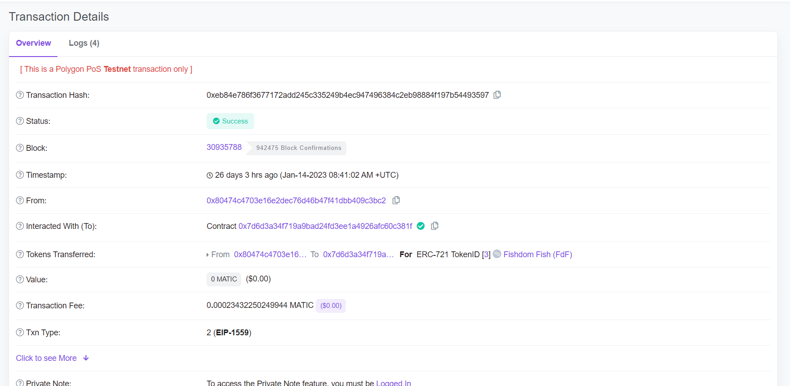
Sàn giao dịch

Slide 24
Trò chơi

Slide 25

Trò chơi
Được tạo ra bằng HTML5 Canvas.
Người chơi có thể mua lượt chơi bằng Point.
1 lượt = 1000 Point
Bảng xếp hạng hàng tháng.
“Play to earn”.

Slide 26

Trò chơi
Quy tắc chơi:
Ăn bong bóng để nhận điểm
1 bong bóng = 1 điểm
Người chơi cần phải tránh Thợ săn và Cá to hơn
Giải thưởng
Điểm của người chơi sẽ được quy đổi sang Point vào 00:00 ngày đầu tiên của mỗi tháng
Dựa vào bảng xếp hạng sẽ có thưởng cho những người chơi xuất sắc.

Slide 27
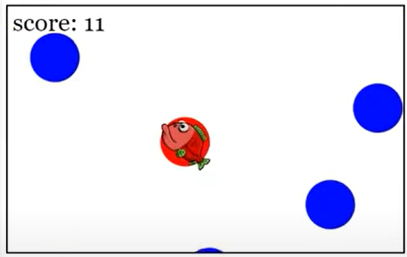
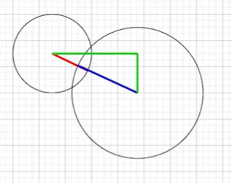
Chi tiết
var dx = circle1.x – circle2.x
var dy = circle1.y – circle2.y
var distance = Math.sqrt(dx * dx + dy * dy)
if (distance < circle1.r + circle2.r) {
// va chạm xảy ra
}

Slide 28
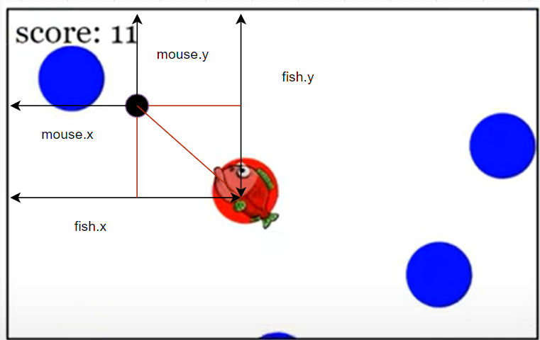
Chi tiết
var dx = fish.x – mouse.x
var dy = fish.y – mouse.y
var theta = Math.actan(dy, dx)
ctx.rotate(theta)

Slide 29
Tổng kết
Fishdom DEFI là một sân chơi theo kiểu cách mới.
Đa dạng những tinh năng và bằng những gì đã và đang có, Fishdom DEFI chắc chắn phát triển mạnh hơn nữa.
Thậm trí, Fishdom DEFI có thể được coi là một business.

Slide 30
THANK YOU
Contact:
Bùi Huy Tùng
0913115560
huytung139@gmail.com
https://github.com/augustusflynn

